Slide 1
Bedrijfsfinanciering in coronatijd
Levenselixer in bizarre tijden
Directies & Entrepreneurs Association
5 oktober 2020

Slide 2
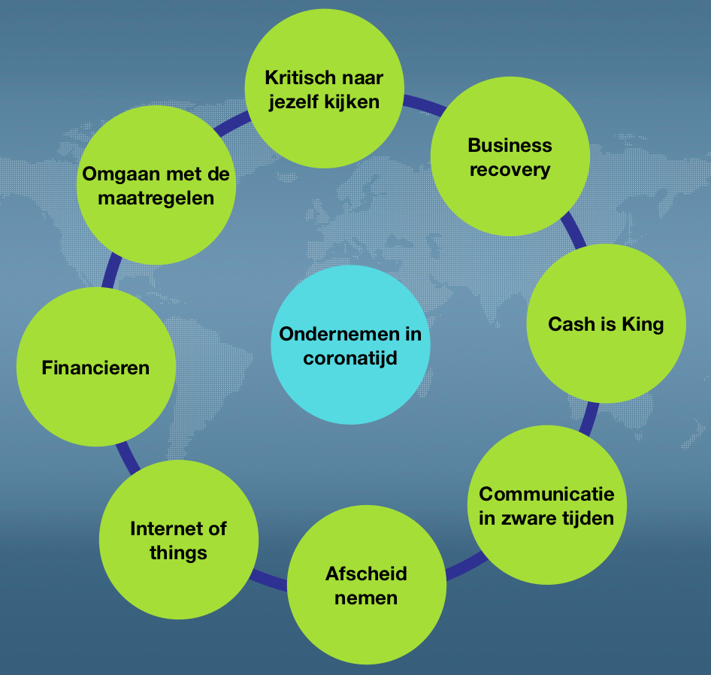
Over elk van de onderwerpen hiernaast kunnen we samen uren van gedachten wisselen
En geen van die discussies zou overbodig zijn!
Het geeft maar aan in wat voor bizarre tijden we leven
Maar vanavond beperk ik mij tot financieren en financieringen
Notes:
We leven sinds medio maart dit jaar in een nieuwe realiteit…
Ondernemen in deze nieuwe wereld heeft grote gevolgen (denk aan online vs offline, afhankelijkheden in de supplychain, ICT infrastructuur etc etc). En dat betekent als ondernemer dat je meer en meer borden draaiende moet houden.
Maar als ondernemer wil je verder. Sterker nog: voor sommige bedrijven (techbedrijven) is de groei alleen maar versneld en voor andere bedrijven, die het huis op orde hadden of inmiddels hebben, komen er allerlei lekkere snoepjes langs… en het huis van de buurman komt maar één keer te koop.

Slide 3
In zware tijden kent ‘financieren’ een tweedeling
Bedrijven met
toekomstperspectief
Bedrijven zonder toekomstperspectief
Voor bedrijven zonder
toekomstperspectief is financieren geen begaanbare optie
Notes:
Stelling: elke gezonde onderneming is financierbaar
Maar het omgekeerde is ook waar:
Als je onderneming niet financierbaar is, dan is er of:
Geen gezonde business case
Heb je het als ondernemer niet goed uitgelegd

Slide 4
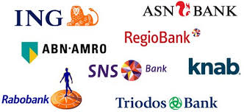
Voor we de diepte in duiken, eerst even over de banken
Er is veel op hen gescholden in de afgelopen 10 jaar
Maar wij hebben ze zèlf - en terecht - aan de ketting gelegd
Hierdoor zijn zij nu zo sterk, dat zij klappen hebben opgevangen en nog steeds MKB-bedrijven financieren.

Slide 5
Wat is er in de coronacrisis op het gebied van financieren veranderd?
Er is druk op de banken ontstaan om overbruggingsfinancieringen te regelen
Vraag: De overheid verstrekt als onderdeel van het
corona-pakket garantstellingen bij MKB-financieringen.
Wat denken jullie: gaat het voor MKB-bedrijven gemakkelijker
worden om bij banken financieringen los te krijgen of niet?
Verder zijn werkkapitaal financieringen ‘via het systeem’ mogelijk geworden
Er is een duidelijke scheiding gemaakt tussen branches met perspectief en branches die het moeilijk hebben

Slide 6
Is er wel geld beschikbaar voor bedrijfsfinancieringen?
Jazeker!! Naast bancaire financiering is er veel geld beschikbaar (kom ik zo op terug)
En we gaan een verschuiving zien naar meer samengestelde financieringen
Gevolg hiervan is wel dat er gemiddeld een hogere rente moet worden betaald

Slide 7
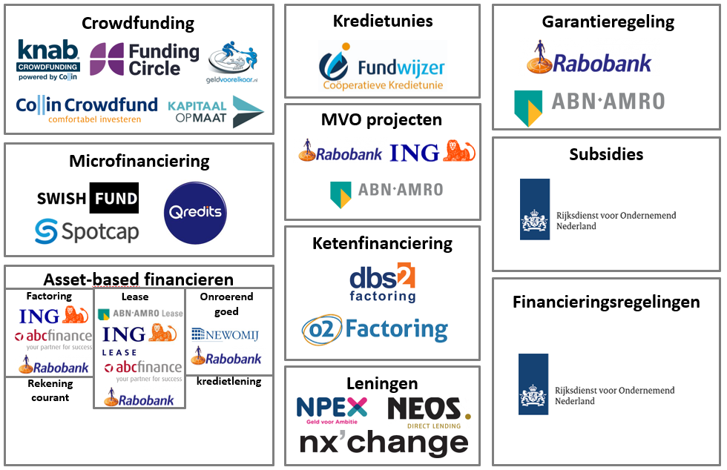
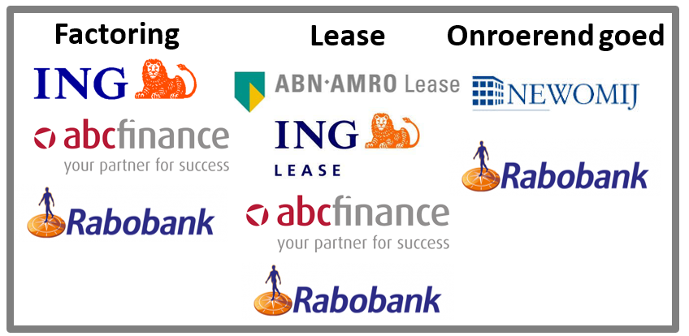
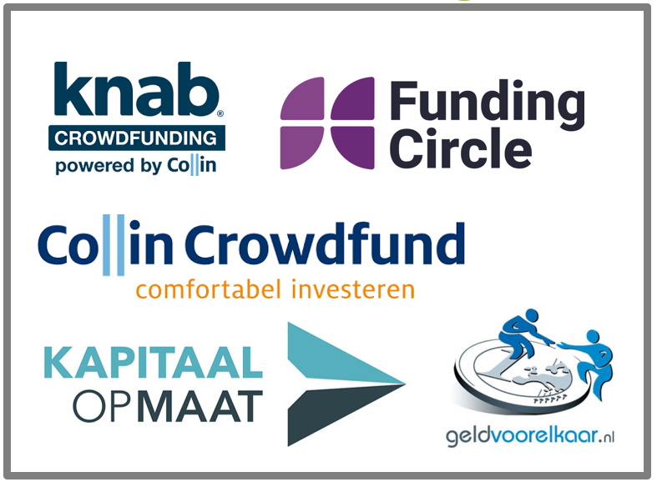
Overnamefinanciering
Het landschap
Werkkapitaal (asset based)
Bedrijfsmiddelen (object/project-financiering)
Overname-financiering
Private equity

Slide 8
Waar kijken financiers naar?
Je moet een ontzettend goed verhaal hebben
Veerkracht is (ook) belangrijk!
Vraag: Welke elementen aan de ‘zachte kant’ zijn denken jullie
van meest doorslaggevend belang voor financiers?
De zekerheden spelen een rol bij bepaling riscioprofiel
Hoe zit het met je onlinestrategie?
Hoe zeker zijn je aanvoerlijnen?

Slide 9
Hoe pak je zoiets aan?
Laat je door een professional ondersteunen
Weet waar je staat en waar je over een paar jaar wilt staan
Vraag: Is er voldoende bereidheid in de markt om
perspectiefrijke bedrijven te financieren?
Weet waar je de financiering voor nodig hebt
Maak vooraf een keuze voor een type financier
Maak een plan en voer dat uit!

Slide 10
Tenslotte:
Financieren betekent keuzen maken
Vraagt om inzicht in zowel de harde als de zachte kant van de bedrijfsontwikkeling
Elke financier gaat jou persoonlijk ‘de maat nemen’
Maar als alle zaken op orde zijn, is ook in coronatijd een financiering goed mogelijk

